Slide 1
影像分類及物件辨識
2020年10月5日明新科技大學
胡嘉璽老師主講

Slide 2
影像分類及物件辨識
影像分類及物件辨識原理
傳統規則導向方式
類神經網路方式
PyTorch人工智慧框架介紹
執行環境架設說明
遷移式學習介紹
資料集介紹
Detectron2介紹及實作
YoloV4/V5介紹及實作

Slide 3
影像分類及物件辨識
影像分類及物件辨識原理
傳統規則導向方式
類神經網路方式
PyTorch人工智慧框架介紹
執行環境架設說明
遷移式學習介紹
資料集介紹
Detectron2介紹及實作
YoloV4/V5介紹及實作

Slide 4
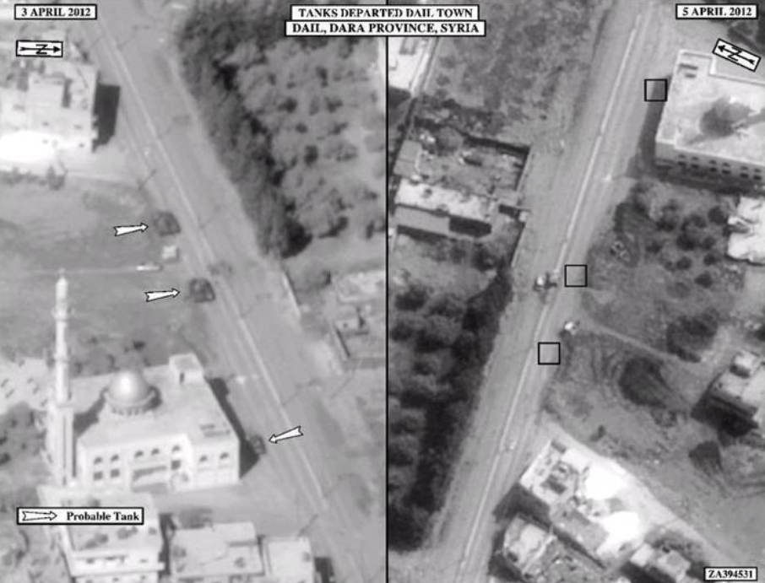
影像分類及物件辨識原理
物件辨識的歷史，來自於1950年代美蘇冷戰時，美國希望能從衛星間諜照片中辨視出坦克車

Slide 5
影像分類及物件辨識原理
如果要請同學實作一個坦克辦識系統的專案，請想想你會怎麼做？
找出特徵 → 找出細節 →找出圖案
找出形狀 → 找出線條 →找出像素

Slide 6
影像分類及物件辨識
影像分類及物件辨識原理
傳統規則導向方式
類神經網路方式
PyTorch人工智慧框架介紹
執行環境架設說明
遷移式學習介紹
資料集介紹
Detectron2介紹及實作
YoloV4/V5介紹及實作

Slide 7
影像分類及物件辨識原理
可以寫一個程式來定義規則，並且用流程控制、迴圈、條件判斷式來將所有規則套用
所以你要把所有坦克車的特徵規則全部列出來，然後再來判斷這些特徵是否有出現

Slide 8
影像分類及物件辨識原理
但你能窮舉出所有的規則嗎？如果題目變成：「試著辨視出圖片中的主要物件是什麼？，共有1000個類別」
你必須窮舉這1000個類別的物體的所有特徵，這是不可能的任務

Slide 9
獲得解答的能力
輸入一個數字，知道這個數是不是質數
輸入一張圖片，知道圖片中有貓
輸入一段語音，知道對應的文字
輸入一段影片，知道如何把影片中主角的臉換成自己的臉
輸入一盤圍棋，知道下一個子落在哪裏整盤才不會輸

Slide 10
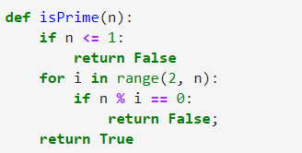
能力值的獲得方法之一
輸入一個數字，知道這個數是不是質數
isPrime是一個具有判斷質數能力的函數

Slide 11
機器可利用邏輯獲得能力
人類知道定義質數的方法
利用邏輯(if)判斷
判斷質數的方法有無限多種
isPrime()就是其中之一種
是一個函數
稱之為rule-based或hand-crafted
但邏輯之外的事，完全無法解決
我們熟知此函數的邏輯

Slide 12
影像分類及物件辨識
影像分類及物件辨識原理
傳統規則導向方式
類神經網路方式
PyTorch人工智慧框架介紹
執行環境架設說明
遷移式學習介紹
資料集介紹
Detectron2介紹及實作
YoloV4/V5介紹及實作

Slide 13
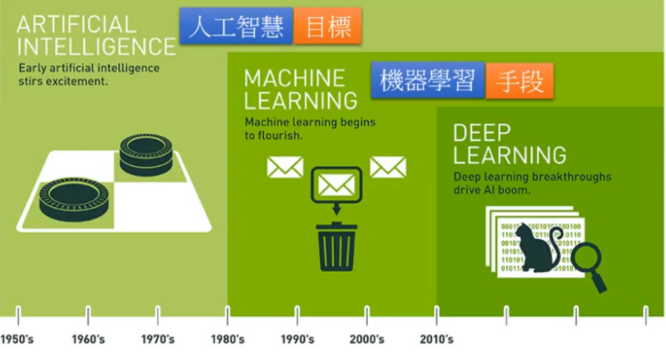

Slide 14
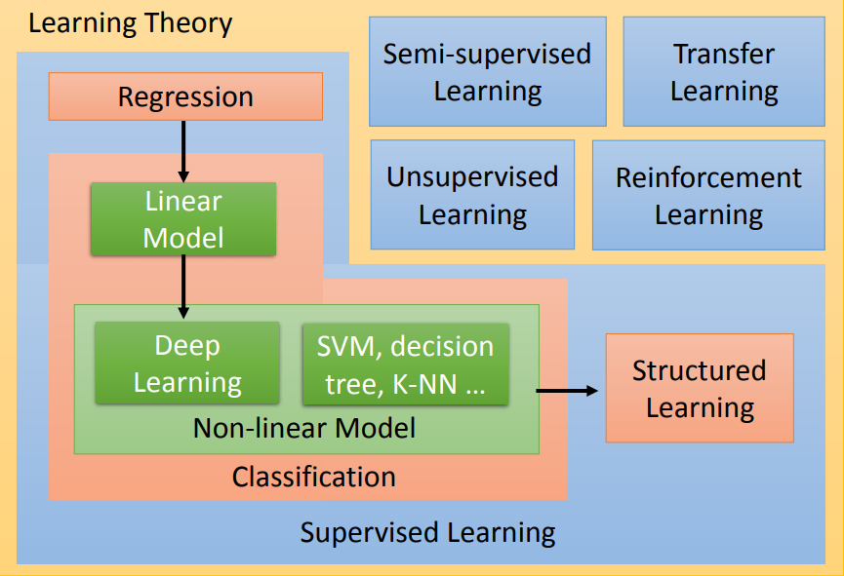

Slide 15
如果無法窮舉所有邏輯
用程式讓機器變聰明，具有學習的能力
就像教小孩一樣，用不同的資料讓他學
學習的重點是不但是” what to learn “，也是how to learn
我們相信整件事的背後也是一個函數
教機器利用資料去學習

Slide 16
利用數學解方程式的方法
存在一個對應輸入和輸出的對應關係
我們不知道這個對應關係的原理及邏輯
但假設世界上有完美函數是符合這種對應關係的(可能有很多個)
有很多資料符合這種對應關係(訓練集)
設計(或找出)能達到上述目標的演算法
利用這些資料和演算法逼近完美函數
找出最接近完美函數的函數

Slide 17
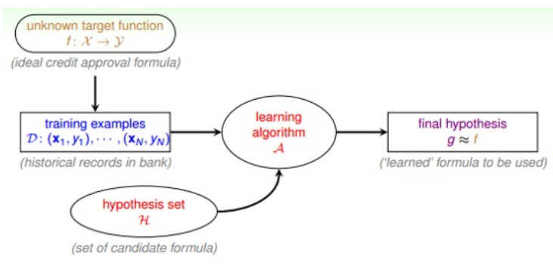
完美函數f: X→Y
訓練資料D
無限多可能的假設集H
演算法A，或稱之為Model
函數g利用A從H中找，儘量接近完美函數f

Slide 18
不管是邏輯或是逼近完美函式，都是尋找一個Function

Slide 19
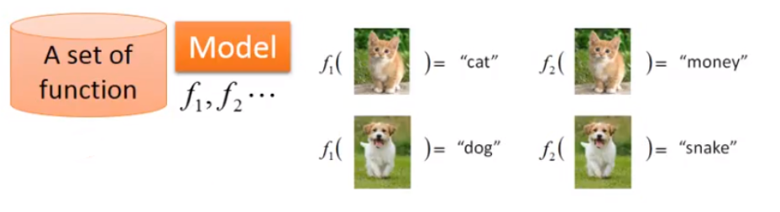
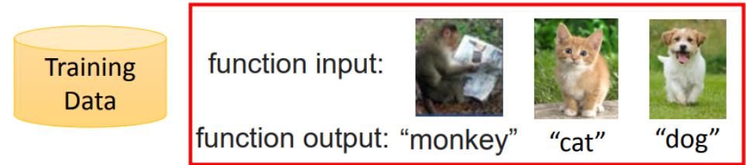
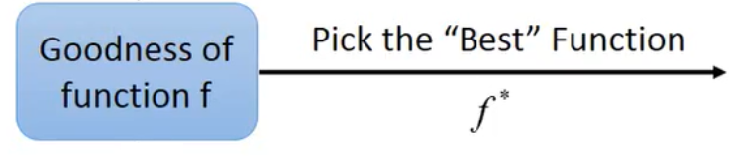

Slide 20
邏輯或AI方式的共同點
我們想找出共有資料的特徵
邏輯方式，我們必須自行定義出特徵
AI方式，我們只給資料，希望能從資料中，設計一個演算法，讓演算法找出資料的特徵
特徵值通常就是變數的數量
通常將變數的數量「降維」就是特徵

Slide 21
資料表示成數學能處理的數值
文字、圖片、聲音、視訊
都是以0或1的方式存在於電腦中
電腦只能「儲存」這些資料，無法建立資料之間的關聯
兩張貓的照片，電腦無法用任何方法知道這兩張照片都是貓，必須靠人眼
必須先將資料轉成數值，才能用數學方式處理

Slide 22
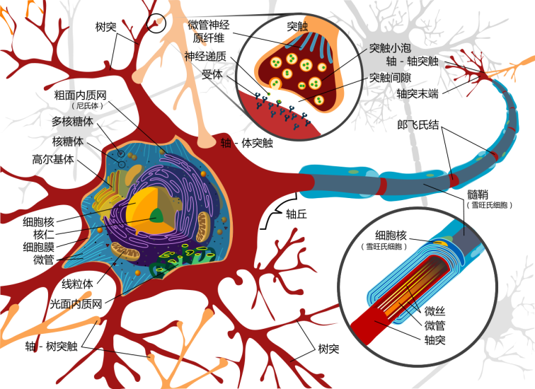
神經細胞
單個神經細胞可被視為一種只有兩種狀態的機器
啟動時為TRUE
未啟動為FALSE
狀態取決於來自其它神經細胞的信號量
突觸的強度(抑制或增強)
有一個門檻值
信號量超過門檻值則啟動
未超過則不啟動
啟動後，則把這個值再傳給下一個神經細胞

Slide 23
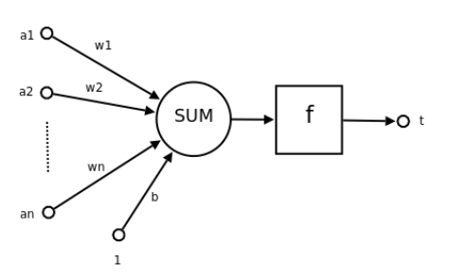
模擬神經細胞
神經元->單個神經細胞
a1-an (輸入值)->來自其它神經元的信號量
w1-wn (權重)->突觸的強度
b ->門檻值
f->傳遞函數
t->信號量輸出

Slide 24
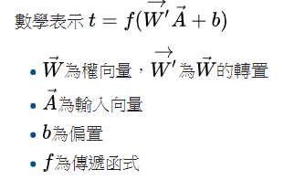
模擬神經細胞

Slide 25
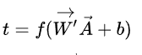
神經元(模擬神經細胞)
神經元的功能是求得輸入向量與權向量的內積後，經一個非線性傳遞函式得到一個純量結果

Slide 26
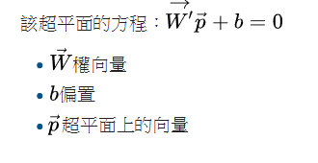
神經元的作用
把一個n維向量空間用一個超平面分割成兩部分（稱之為判斷邊界）給定一個輸入向量，神經元可以判斷出這個向量位於超平面的哪一邊

Slide 27
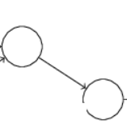
類神經網路(Neural Network)
由多個神經元，互相連接組成的網路

Slide 28
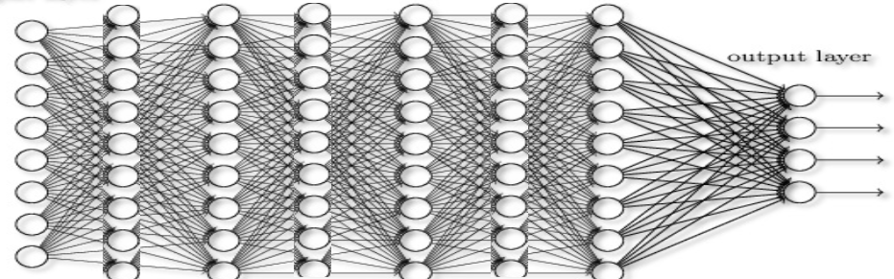
類神經網路(Neural Network)
或是

Slide 29
Neural network
又稱Artificial Neural Network(ANN)，類神經網路，人工神經網路
模仿生物大腦結構
數學或計算模型
對函數取估計或近似值
由大量神經元互相連接組成
用外部的資料改變內部結構
為一自適應系統，即具備學習能力
近幾年已放棄模擬生物學
使用統計和訊號處理方法

Slide 30
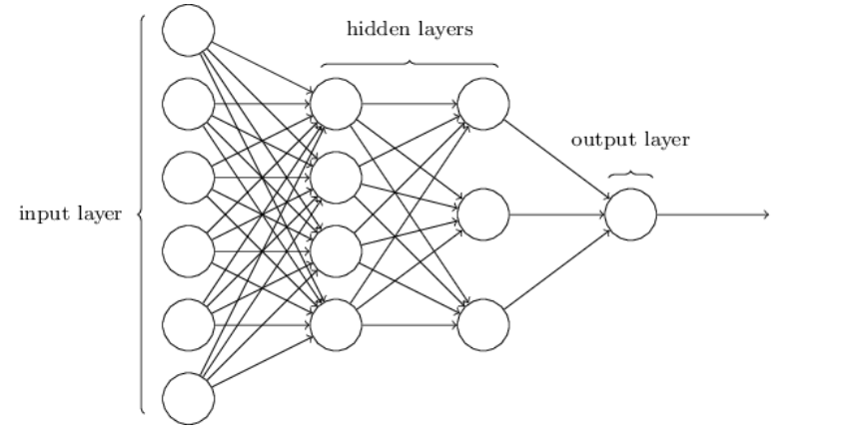
Structure of a deep nn or feedforward neural network

Slide 31
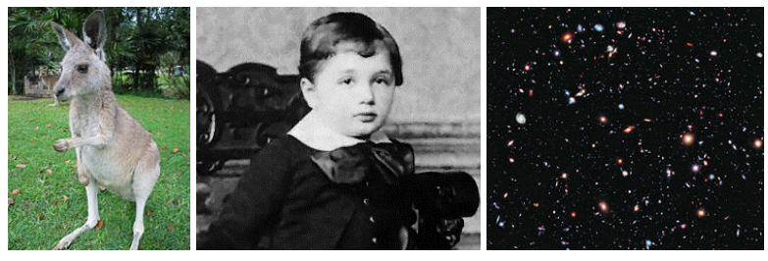
Toward Deep Learning Face recognization
Notes:
\begin{bmatrix}
a_{1} & b_{1} \\
a_{2} & b_{2} \\
a_{3} & b_{3} \\
\hdotsfor{2} \\
a_{n} & b_{n}
\end{bmatrix}
\begin{bmatrix}
w_1 \\ w_2 \\
\end{bmatrix}
=
\begin{bmatrix}
y_{1} \\
y_{2} \\
y_{3} \\
\hdotsfor{1} \\
y_{n}
\end{bmatrix}

Slide 32
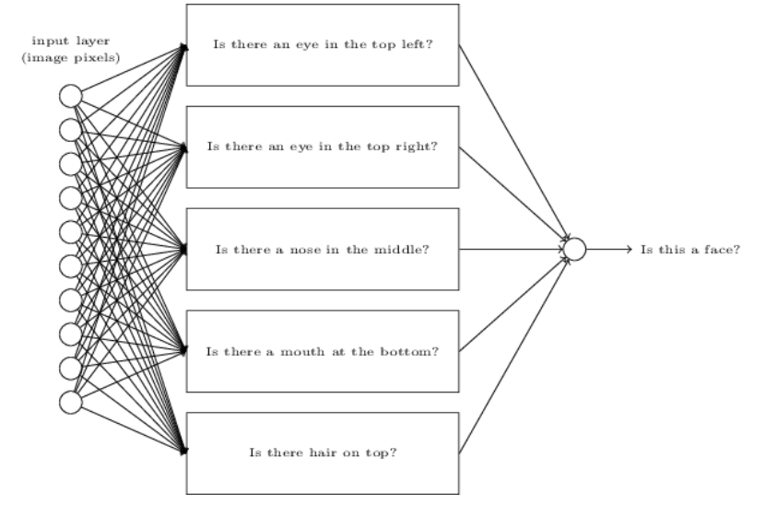
Toward Deep Learning Face recognization
Notes:
\begin{bmatrix}
a_{1} & b_{1} \\
a_{2} & b_{2} \\
a_{3} & b_{3} \\
\hdotsfor{2} \\
a_{n} & b_{n}
\end{bmatrix}
\begin{bmatrix}
w_1 \\ w_2 \\
\end{bmatrix}
=
\begin{bmatrix}
y_{1} \\
y_{2} \\
y_{3} \\
\hdotsfor{1} \\
y_{n}
\end{bmatrix}

Slide 33
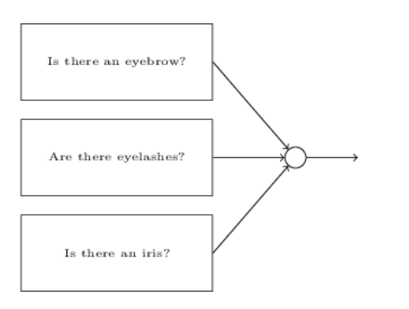
Toward Deep Learning Face recognization
Notes:
\begin{bmatrix}
a_{1} & b_{1} \\
a_{2} & b_{2} \\
a_{3} & b_{3} \\
\hdotsfor{2} \\
a_{n} & b_{n}
\end{bmatrix}
\begin{bmatrix}
w_1 \\ w_2 \\
\end{bmatrix}
=
\begin{bmatrix}
y_{1} \\
y_{2} \\
y_{3} \\
\hdotsfor{1} \\
y_{n}
\end{bmatrix}

Slide 34
Toward Deep Learning Layers to represent features
Notes:
\begin{bmatrix}
a_{1} & b_{1} \\
a_{2} & b_{2} \\
a_{3} & b_{3} \\
\hdotsfor{2} \\
a_{n} & b_{n}
\end{bmatrix}
\begin{bmatrix}
w_1 \\ w_2 \\
\end{bmatrix}
=
\begin{bmatrix}
y_{1} \\
y_{2} \\
y_{3} \\
\hdotsfor{1} \\
y_{n}
\end{bmatrix}

Slide 35


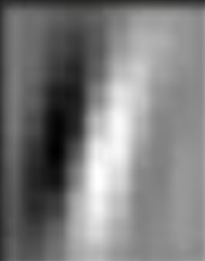
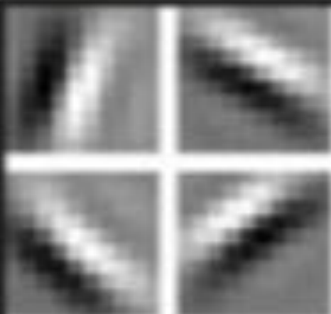
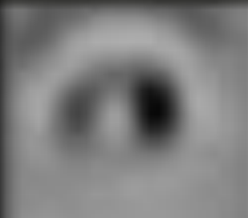
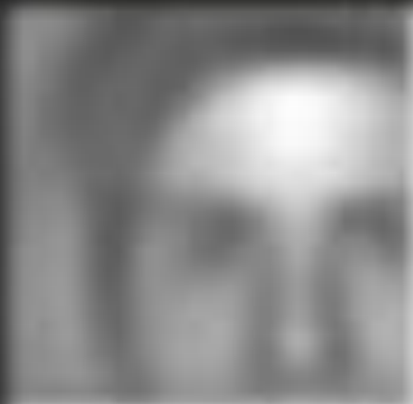
Toward Deep Learning Layers to represent features
Single pixel
Pixels
Lines
Shapes
Objects
Face
Notes:
\begin{bmatrix}
a_{1} & b_{1} \\
a_{2} & b_{2} \\
a_{3} & b_{3} \\
\hdotsfor{2} \\
a_{n} & b_{n}
\end{bmatrix}
\begin{bmatrix}
w_1 \\ w_2 \\
\end{bmatrix}
=
\begin{bmatrix}
y_{1} \\
y_{2} \\
y_{3} \\
\hdotsfor{1} \\
y_{n}
\end{bmatrix}

Slide 36
影像分類及物件辨識
影像分類及物件辨識原理
傳統規則導向方式
類神經網路方式
PyTorch人工智慧框架介紹
執行環境架設說明
遷移式學習介紹
資料集介紹
Detectron2介紹及實作
YoloV4/V5介紹及實作

Slide 37
大部分的DL框架
高速及最大彈性的DL研究平台
提供如Numpy般的陣列運算
Numpy沒有的GPU或TPU張量運算
自動微分功能
所有需要處理張量(tensor)運算(flow)的操作
類神經網路nn模組
電腦視覺處理資料及操作

Slide 38
什麼叫Tensor
所有維度空間的量，從0維開始
0維tensor →純量，任何數值
1維tensor →向量，多維空間亦可
2維tensor →矩陣，多維矩陣亦可
3維以上tensor → 張量
張量在網路中的流動(維度改變)，所以才叫Tensorflow

Slide 39
什麼是自動微分
從nn的架構來看，都是張量的梯度
在backprop中，需要每一個步驟變數的梯度值，就是函數的偏微分值
將tensor定義為「可微分」
整個運算過程中參與tensor的梯度均可自動算出
算出後放在tensor的 屬性中
還可儲存算出grad的函數

Slide 40
什麼是AI框架(Framework)
圖模型的實現，有靜態圖及動態圖
處理張量(Tensor)的運算
GPU Tensor及處理自動微分
預設nn網路架構可直接使用及操作
電腦視覺(CV)的處理
常用機器學習(ML)及深度學習(DL)庫
和各種程式語言的API介面

Slide 41
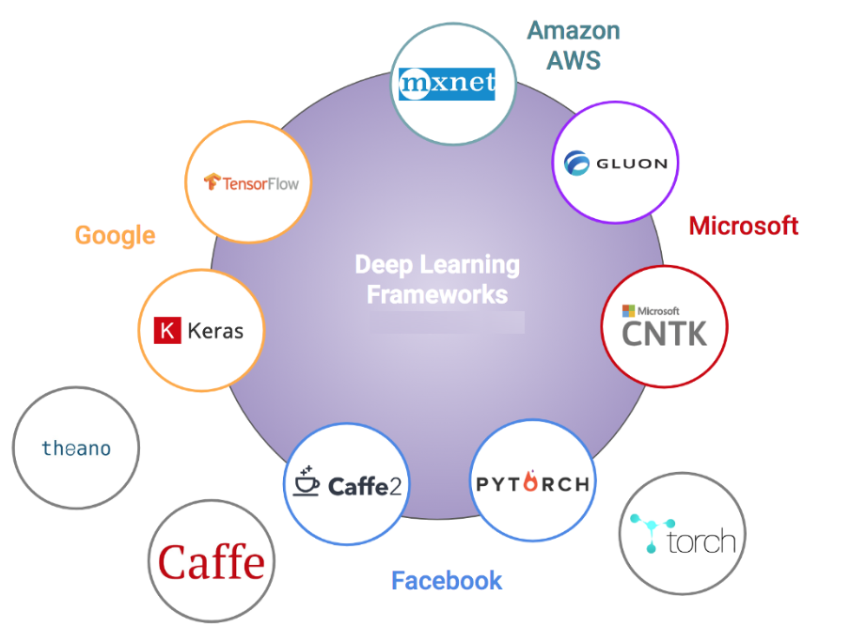
流行的AI框架

Slide 42
AI框架分類
微軟系：CNTK，Gluon
Amazon系：MXNet
Google系：Tensorflow, Keras(已併入)
Fb系：Torch, Pytorch, Caffee2
其它系：Caffe, Theano
Over 25 ML Frameworks
https://en.wikipedia.org/wiki/Comparison_of_deep_learning_software
https://cv-tricks.com/deep-learning-2/tensorflow-or-pytorch/

Slide 43

Google出品，目前最流行的框架
Gmail, Uber, Airbnb, Nvidia
Python, C++, Go, C#, Java, Julia, JS
GPU, CPU, Server, PC, Android, iOS
入門不容易，程式碼架構複雜
靜態圖架構，需要較多的程式碼
適合於較有經驗的工程師
資源多，Google背書，可用TPU

Slide 44

不是框架，只是高階API，連接框架
可連接tensorflow, Mxnet, Theano, CNTK
以Python為主，大量運用其語法如產生器
適合作為原型開發及實驗
已可完成99.9%的深度學習工作
目前已成為Tensorflow 2.0內的模組
建議新手從此入門
我大部分的專案都用Keras ☺

Slide 45

最有名的特色就是跨裝置
目前已成為Apache頂級專案
支援最多的語言，包括C ++, Python, R, Julia, JavaScript, Scala, Go, Perl
最大的特色就是跨平台的平行處理，使用在AWS上
速度極快
工研院好愛用

Slide 46

由FB開發，其來源於Lua的 Torch專案
用在fb，twitter，salesforce等服務
使用動態圖更新，可隨時修改模型
訓練nn時清楚明瞭，支援平行處理
支援分散式學習架構，多個預訓練模型
非常pythonic，對python熟悉者的福音
比tf容易上手，比keras強大

Slide 47




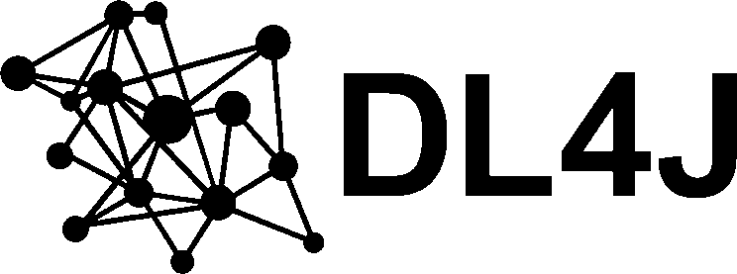
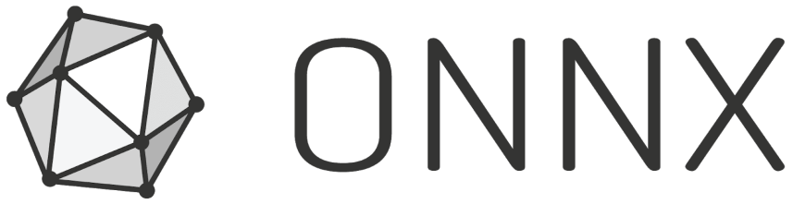

Slide 48
針對不同框架的建議
開發商用產品 Tensorflow
不管原理快速上手 Keras
了解數學原理更彈性 Pytorch
建邊有一份完整的比較可以顯示keras和pytorch的差別
https://deepsense.ai/keras-or-pytorch/

Slide 49
影像分類及物件辨識
影像分類及物件辨識原理
傳統規則導向方式
類神經網路方式
PyTorch人工智慧框架介紹
執行環境架設說明
遷移式學習介紹
資料集介紹
Detectron2介紹及實作
YoloV4/V5介紹及實作

Slide 50
開發AI程式常見問題
在哪寫程式？在哪執行程式？
有沒有整合的開發環境(IDE)？
版本怎麼選擇(2.X, 3.X)？
不同版本間的相容性？
AI框架如何執行
AI框架的版本問題？
GPU的使用

Slide 51
問題解答
既然都要輸入指令，推薦Linux
直接使用Python 3.X
使用Anaconda管理python環境
使用pip管理AI框架及版本
本機使用Jupyter Lab開發
測試環境：本機安裝AI環境
生產環境：nvidia-docker
本機沒有GPU，用Colab

Slide 52

Linux下安裝AI CUDA環境
https://hackmd.io/@joshhu/SyZwyhODB

Slide 53
利用Anaconda
建立完整開發環境

Slide 54
Conda with Python
Conda：python環境管理工具
內建常用的AI模組/套件
可建立不同版本的pytorch環境
不同環境間也可安裝共用模組
有支援全圖型的Spyder開發環境
最好用的Jupyter notebook/lab
本機不用預裝python
使用conda或pip安裝模組

Slide 55
Jupyter notebook
Jupyter lab

Slide 56
Jupyter Notebook
使用瀏覽器的整合開發環境
這個環境的名稱叫Jupyter
開發時的檔案叫notebook
Notebook可以是任何程式語言
前提是你要安裝該語言的kernel
可以在瀏覽器中執行程式看結果
有很多外掛讓你用，如繪圖等等
可使用markdown撰寫文件
Python很多gist/git都是這個格式

Slide 57
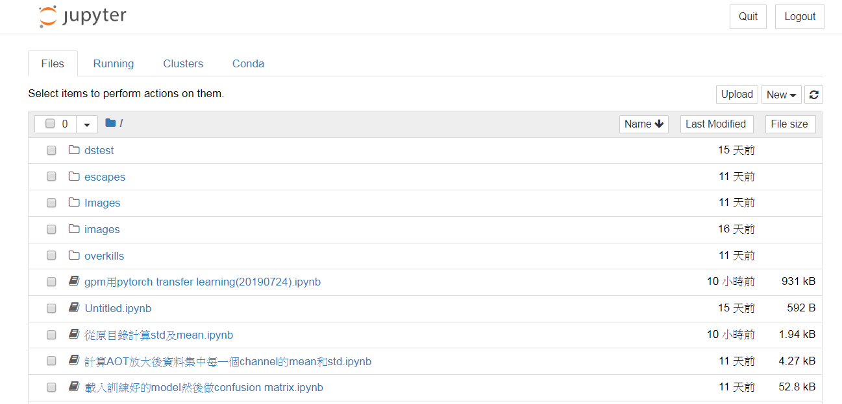

Slide 58
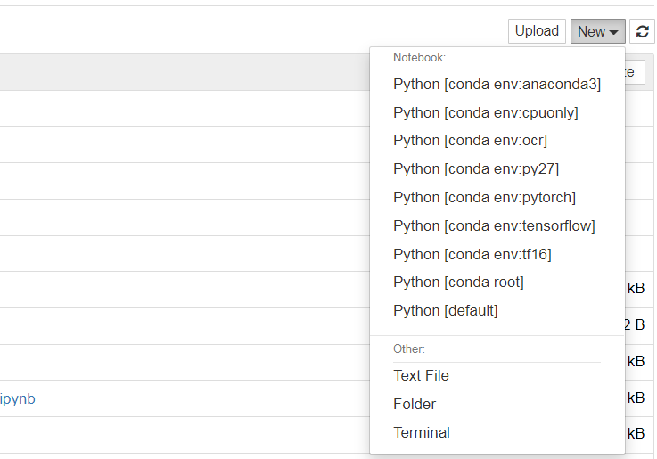
啟動不同的conda env

Slide 59
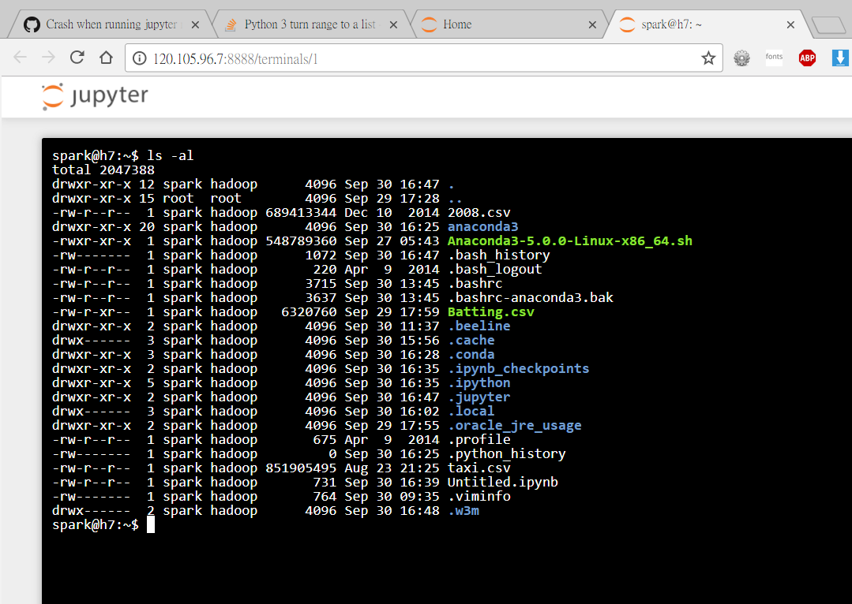

Slide 60
Jupyter Lab
Tab方式的瀏覽介面
也可隨時launch一個notebook
比Jupyter Notebook還強大
Launcher可載入任何腳本
整合檔案瀏覽器
強烈建議在此開發python軟體
整合git，可安裝各種擴充外掛

Slide 61
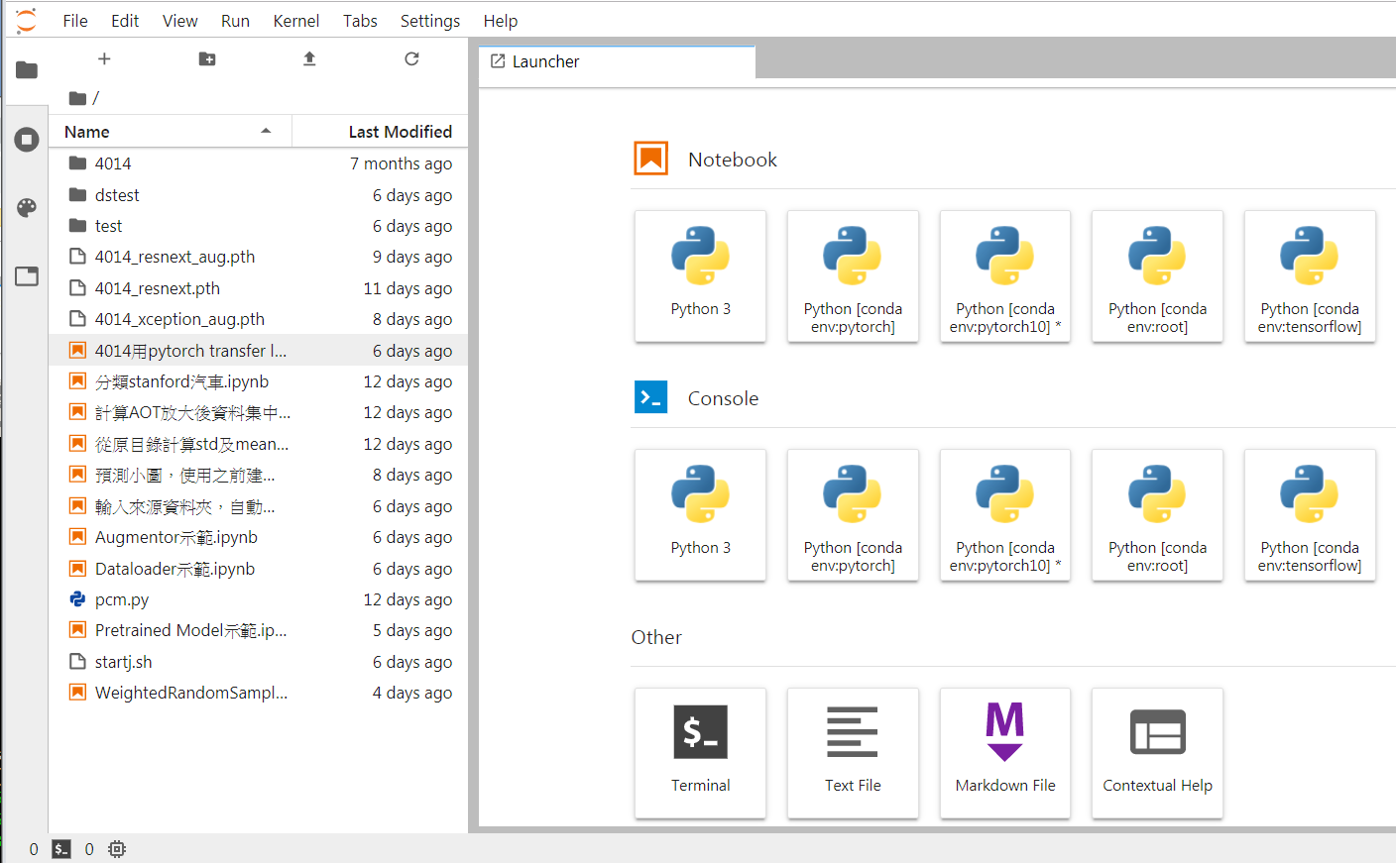
支援各種conda env

Slide 62
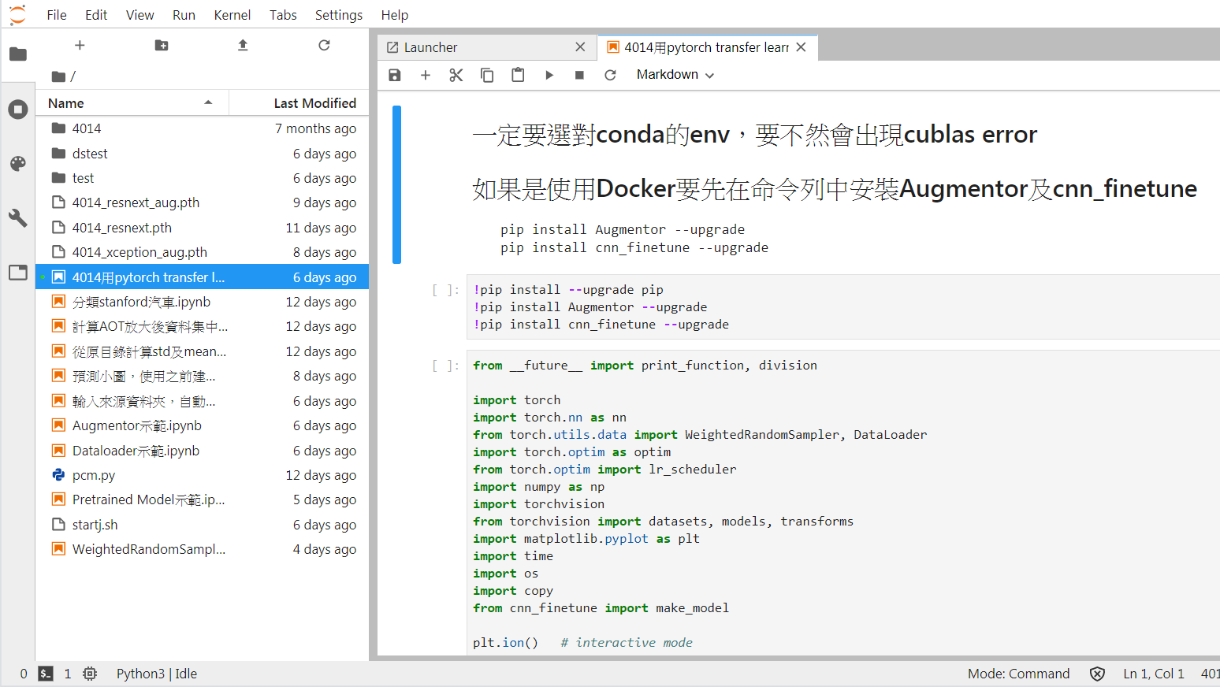
開發notebook檔案

Slide 63
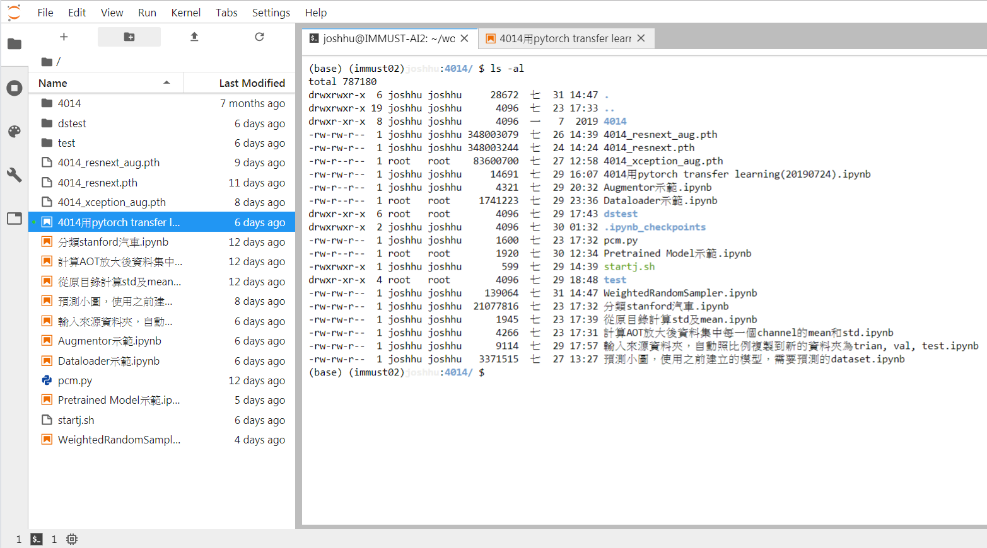
啟動linux terminal

Slide 64
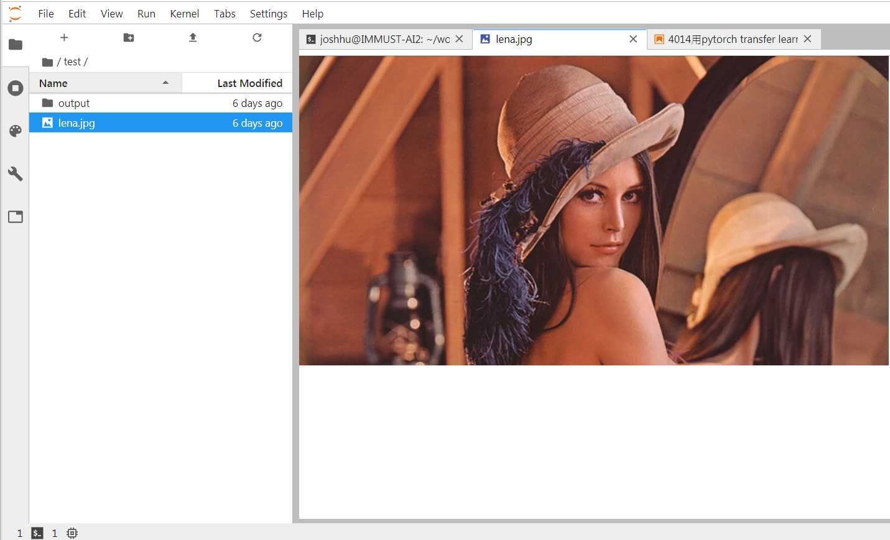
支援多種檔案格式

Slide 65
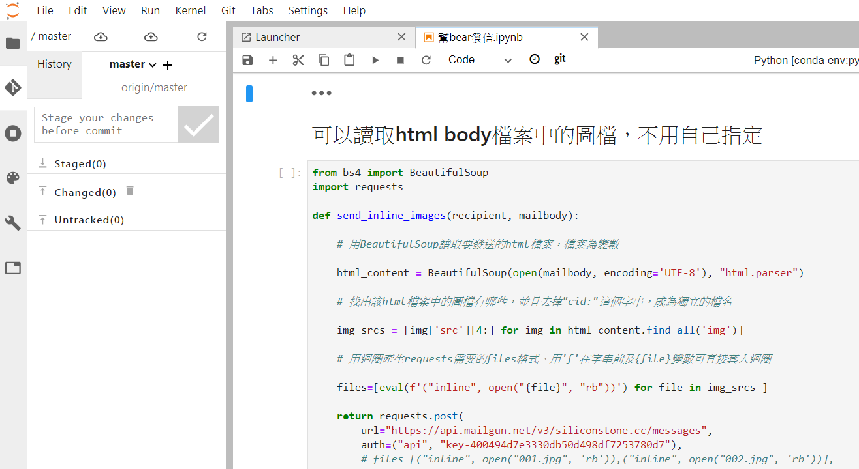
整合git及其它擴充

Slide 66

Linux安裝pytorch開發環境
https://hackmd.io/@joshhu/BkBykROwB

Slide 67
如果你只想安裝nv driver
多個cuda/cudnn版本

Slide 68
用nvidia-docker
系統只需要安裝nvidia driver
安裝docker
安裝nvidia-docker
Pull image即可使用
要注意所有檔案都會變成root權限
每次重啟container很多模組要重新安裝

Slide 69

Docker pytorch開發環境
https://hackmd.io/@joshhu/Sy8MQetvS

Slide 70
免費GPU/TPU的網上協作環境：
Google Colab

Slide 71
Google Colab
免費
Google版的Jupyter Notebook
有gmail帳號即可用
可使用GPU/TPU
可連接雲端硬碟
可連接GITHUB
380GB硬碟/12GB記憶體
NVIDIA Tesla K80 12GB GPU
本來是p40 16g，google小氣巴拉的

Slide 72
Google Colab缺點
程式執行完即殺掉檔案
在瀏覽器開啟的情況下可連續執行12小時，之後自動回收session
上傳及執行速度極慢
無法開啟整個GITHUB REPO
無TAB方式開啟NOTEBOOK
字體很醜無法改
GPU的記憶體要碰運氣(12G-16G)

Slide 73
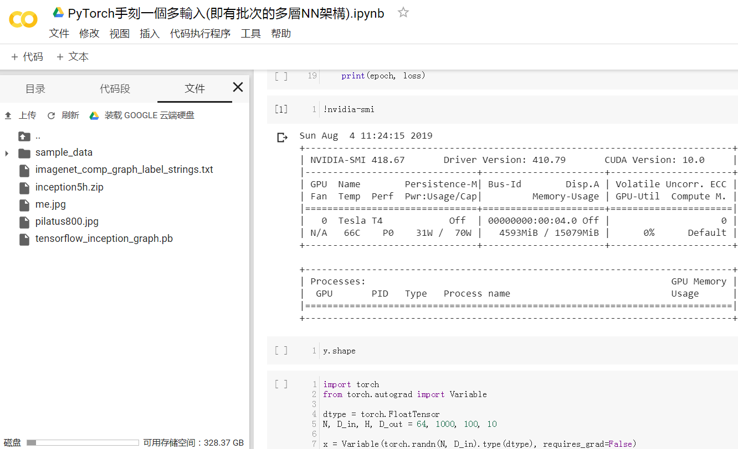

Slide 74

Google Colab開發環境
https://hackmd.io/@joshhu/By7Iw9tPS

Slide 75
影像分類及物件辨識
影像分類及物件辨識原理
傳統規則導向方式
類神經網路方式
PyTorch人工智慧框架介紹
執行環境架設說明
遷移式學習介紹
資料集介紹
Detectron2介紹及實作
YoloV4/V5介紹及實作

Slide 76
遷移學習的假設
從資料中找出規律
這個規律其實就是「分佈」
假設training和inference的資料服從相同的分佈
來源於相同的特徵空間(feature space)
不同的資料，會有不同的特徵空間

Slide 77
遷移學習的假設
標記好的資料數量有限
但另一種資料不但數量夠，而且分佈的也很漂亮，這兩種資料可能很相似，也可能完全無關
資料分佈變動，與時間、地點或其他動態因素相關
隨著動態因素的變化，資料分佈已變化，之前的資料已過時，需重新收集數據，重建模型

Slide 78
遷移學習的假設
使用知識遷移（knowledge transfer)
把其它領域的知識拿過來用，不需要重新標記資料，訓練模型
訓練新手打籃球，一個是完全沒運動經驗的宅男，另一個是足球國手
有些和運動相關的基本條件是相通的，足球國手學籃球一定比較快

Slide 79
遷移學習的例子
有可判斷貓和狗圖片的分類器
想要可判斷和貓狗無關的分類器
Similar domain, different tasks
Different domains, same task
需要辨別的資料為目標資料 (Target data)
既有的資料則稱為來源資料 (Source data)

Slide 80
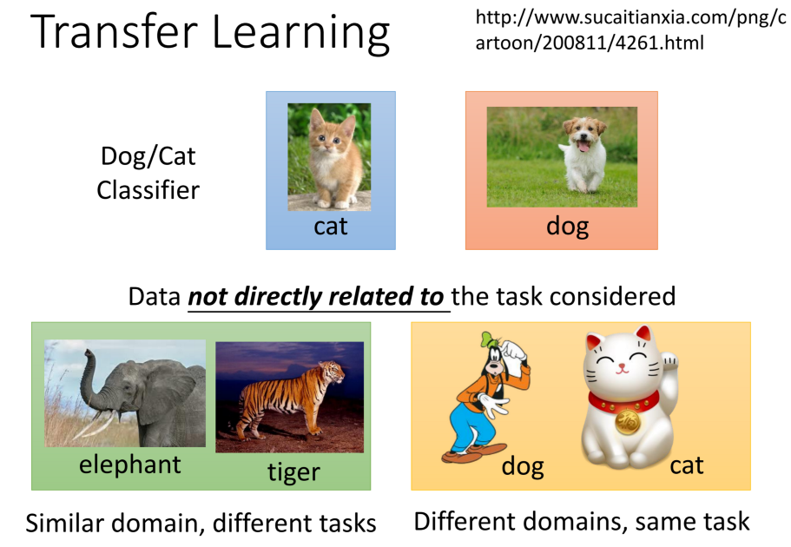
遷移學習的例子

Slide 81
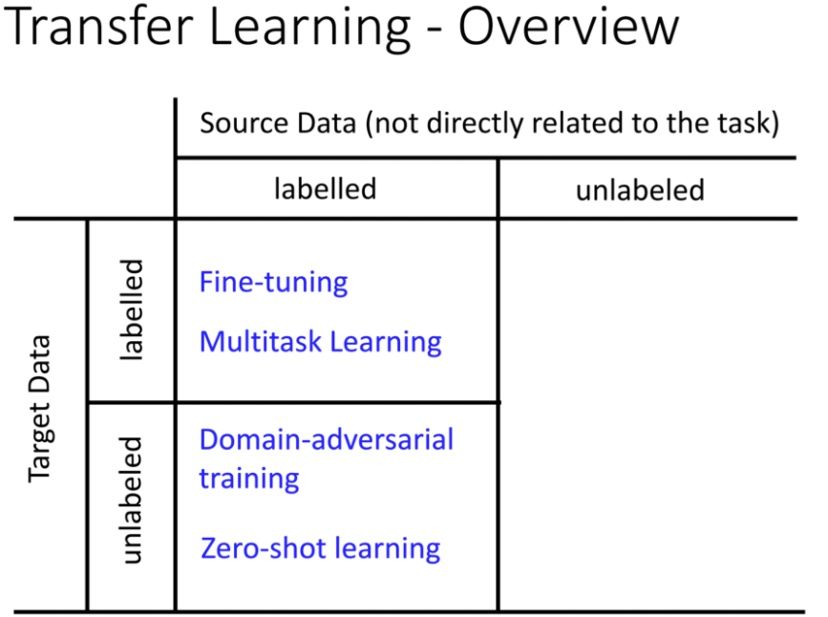
遷移學習的例子

Slide 82
Model Fine-tuning
先將 source data (貓狗圖片) 訓練出一個模型，
使用這個訓練完的模型參數當作 target data (象虎圖片) 模型參數的初始值
繼續以 target data (象虎圖片) 訓練該已初始化的模型，得到新的模型
使用別人當作初始值，自己再做訓練的過程叫作 fine-tune

Slide 83
為什麼要Fine-tuning
直接使用 target data fine-tune 出新的模型的話，通常 結果會很差
target data 通常數量很少
原來的模型複雜度相對太高
如果 target data 很多的話，直接重新訓練一個新的模型就可以了

Slide 84
為什麼可以Fine-tuning
使用多個 filter 對圖片不斷做內積和 max pooling 來取的圖片特徵
輸入層是圖案的所有像素點
第1層是判斷最基礎的圖形，例如橫線，直線，非常小的圓圈之類
第2層就會是判斷稍微複雜一點點的圖形
第3層就是再更複雜一點點的圖形…以此類推

Slide 85
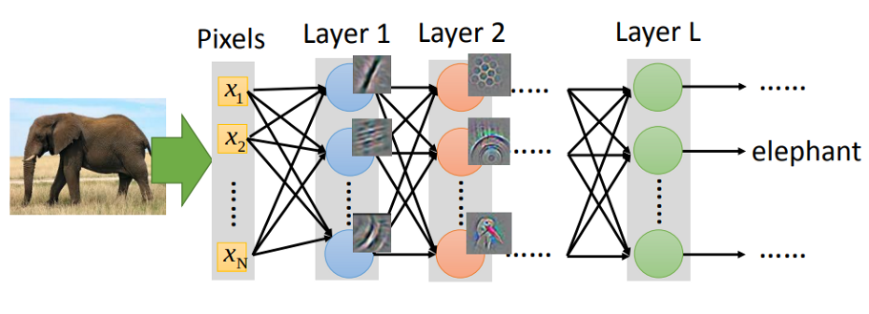
為什麼可以Fine-tuning

Slide 86
為什麼可以Fine-tuning
只要是判別圖片的臨型，前面幾層 跟要判斷的目標沒有關係
前面幾層極為重要，不管是甚麼圖形，都是由像素級的圖形拼湊而成
將前面幾層保留，代換掉後面幾層的 後重新訓練模型的參數
拿到一個新的並且符合需求的模型
只訓練後面幾層，參數也較少

Slide 87
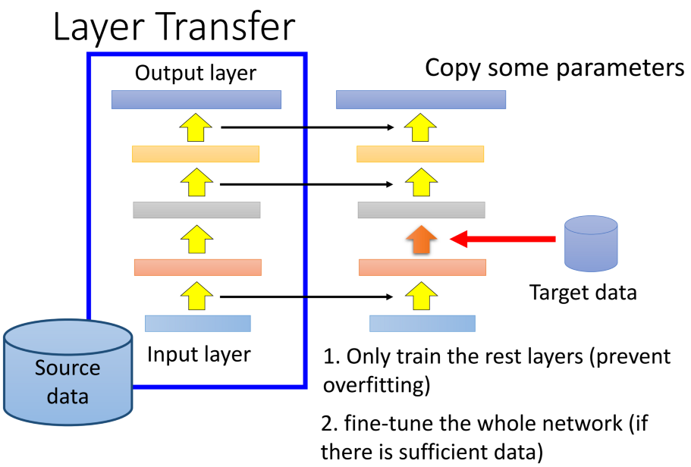
為什麼可以Fine-tuning

Slide 88
為什麼可以Fine-tuning
只要是判別圖片的臨型，前面幾層 跟要判斷的目標沒有關係
前面幾層極為重要，不管是甚麼圖形，都是由像素級的圖形拼湊而成
將前面幾層保留，代換掉後面幾層的 後重新訓練模型的參數
拿到一個新的並且符合需求的模型
只訓練後面幾層，參數也較少

Slide 89
Model Re-train
先將 source data (貓狗圖片) 訓練出一個模型，
使用這個訓練完的模型架構
繼續以 target data (象虎圖片) ，重新訓練整個模型
使用別人當作模型架構，自己再做訓練的過程叫作re-train

Slide 90
有關圖型階類及物件辨識
只要和圖型有關，所有的基本層次的特徵完全一樣(像素、線條、形狀、圖型、物件….)
全世界只要有一個人，設計了一個完美的模型
然後用非常多標記好的資料來訓練
訓練好之後的參數公開給大家用
那麼全世界的其它人就再也不需要收集圖片、訓練模型、設計模型了

Slide 91
有關圖型階類及物件辨識
只要用了那個最棒的模型和參數，再fine-tune自己的資料集就行了。
誰能設計出最完美的模型？
誰有能力收集這麼多資料？
誰有能力標記這麼多資料？
誰有這麼多硬碟來存放這些資料？
誰有這麼多GPU/TPU來訓練？

Slide 92
有關圖型階類及物件辨識
全世界的資訊業龍頭都在積極推動。
Google, Facebook, Micrsoft, Amazon, Uber, Ebay, Netflix, Baidu, Alibaba…….
他們有錢、有腦、有算力、有空間
收集了大量資料，並且標記
用最聰明的人設計出極棒的模型
用大量GPU/TPU訓練出模型
開放出來，稱之為Model Zoo

Slide 93
影像分類及物件辨識
影像分類及物件辨識原理
傳統規則導向方式
類神經網路方式
PyTorch人工智慧框架介紹
執行環境架設說明
遷移式學習介紹
資料集介紹
Detectron2介紹及實作
YoloV4/V5介紹及實作

Slide 94
最有名的公開影像資料集
Coco Dataset
ImageNet
LVIS

Slide 95
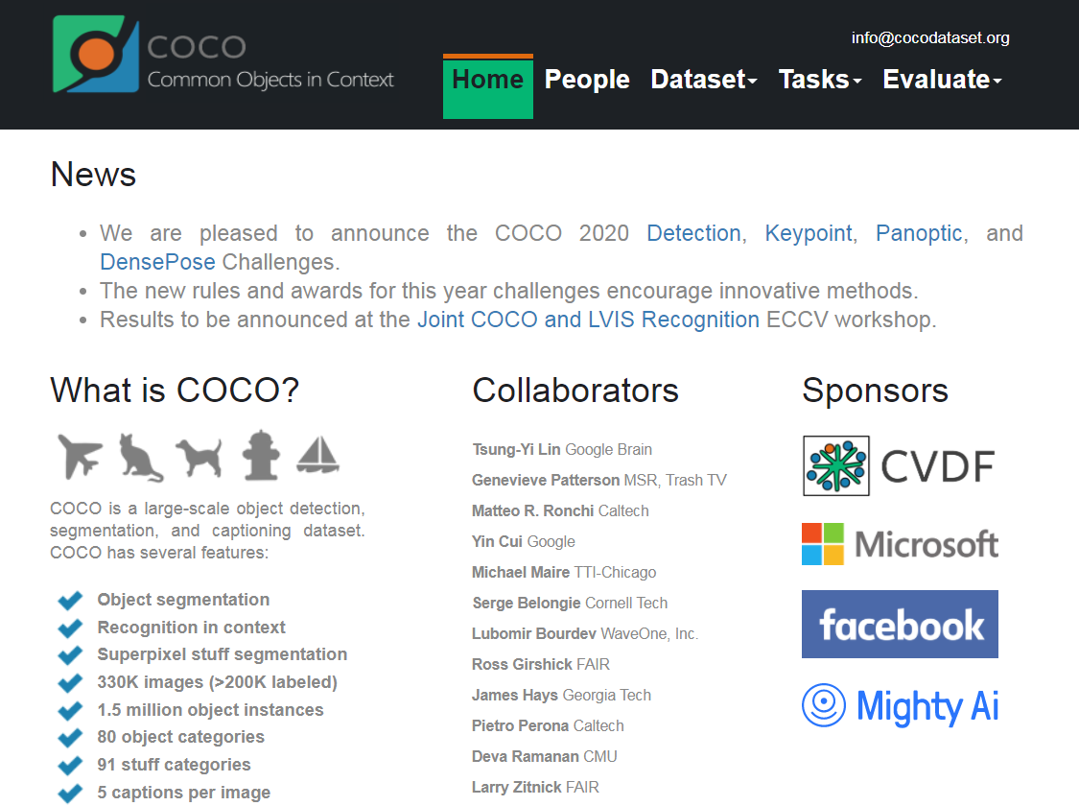
Coco影像資料集

Slide 96
Coco影像資料集
Common Object Context dataset
有330K張圖片，超過200K標記
150萬個物件被標記出來
80個物件類別
91個填充物件類別
每張影像5個抬頭說明
25萬張人體位姿標記

Slide 97
Coco影像資料集
物件辨識(方框標記)
語義分割
全景分割
背景分割
人體位姿標記

Slide 98
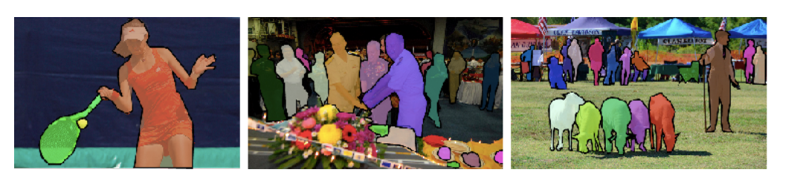
Coco影像資料集

Slide 99
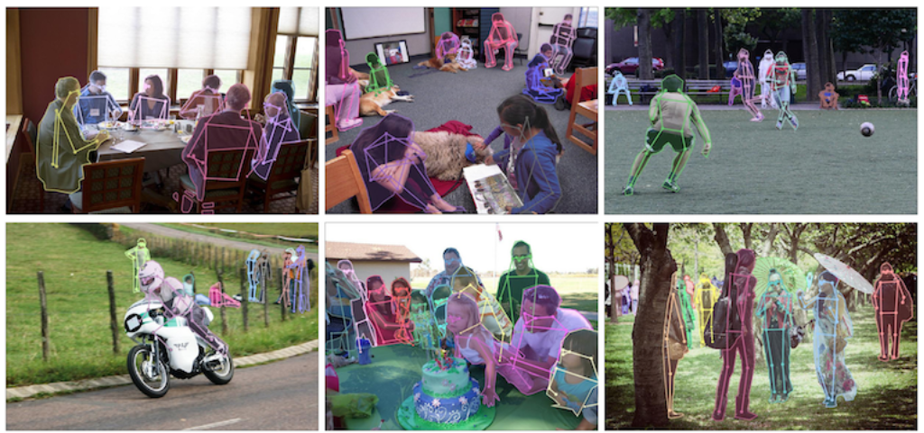
Coco影像資料集

Slide 100
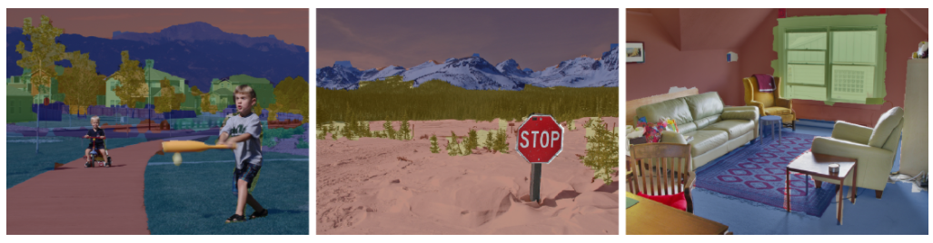
Coco影像資料集

Slide 101
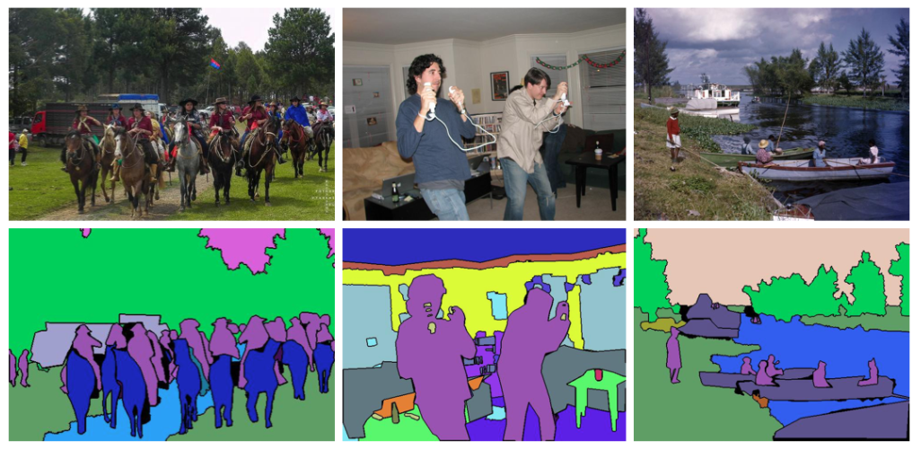
Coco影像資料集

Slide 102
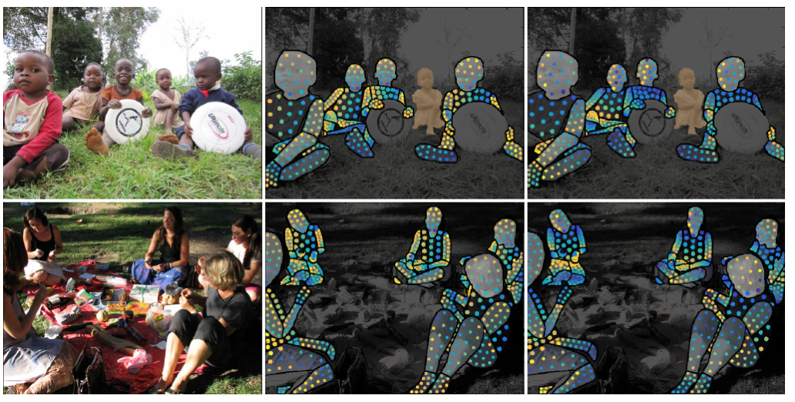
Coco影像資料集

Slide 103
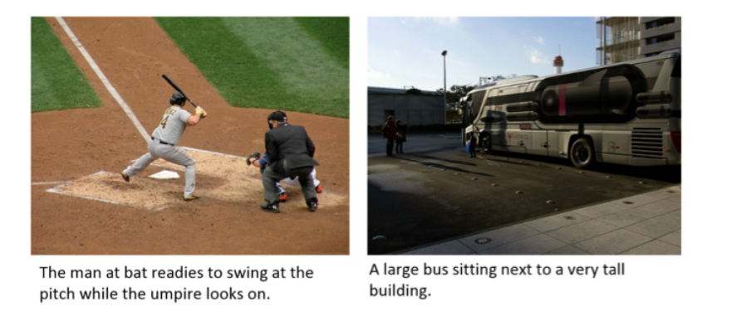
Coco影像資料集

Slide 104
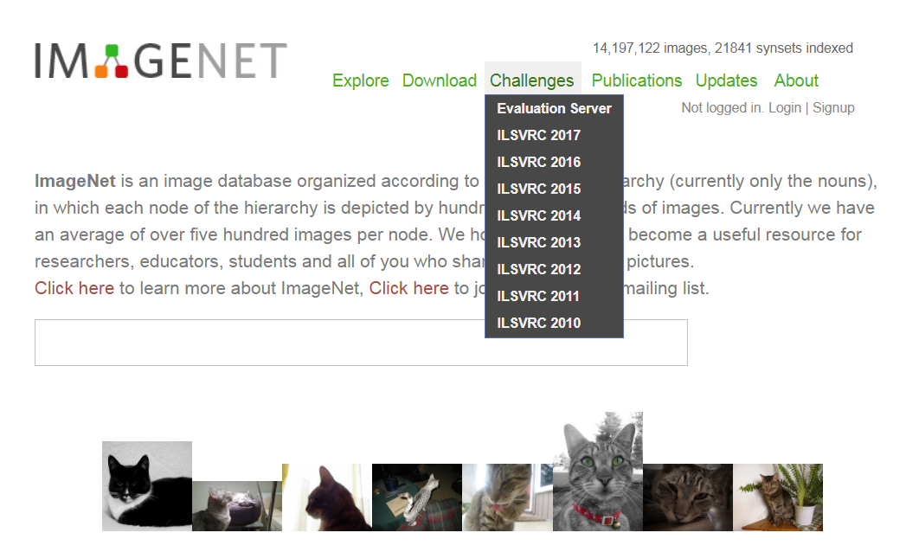
ImageNet影像資料集

Slide 105
ImageNet影像資料集
李飛飛從2006年開始研究
想仿製一個類似WordNet的資料集
視覺目標辨識軟體研究
手動標記了1400多萬張圖像
100萬張圖像中提供了邊框
2萬多個典型類別
每一類包含數百張圖像
ILSVRC挑戰賽

Slide 106
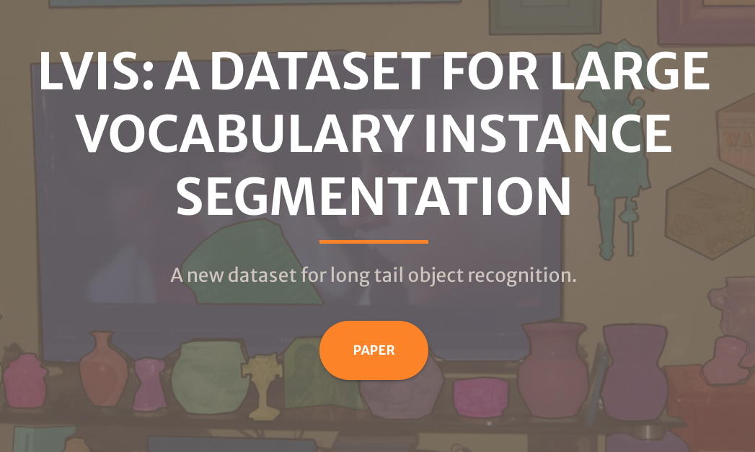
LVIS影像資料集

Slide 107
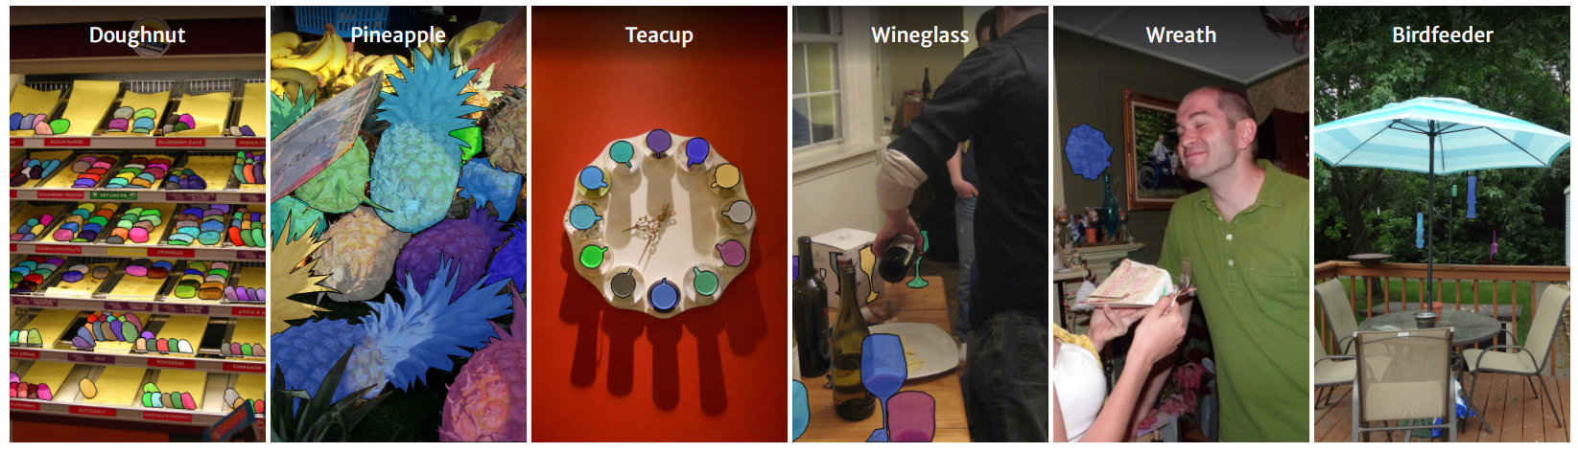
LVIS影像資料集
Facebook在2019發佈的資料集
從80個類別增到1200個類別
有200萬個實例被標記
各種各樣奇怪的類別
涵蓋長尾(long tail)的類別

Slide 108
影像分類及物件辨識
影像分類及物件辨識原理
傳統規則導向方式
類神經網路方式
PyTorch人工智慧框架介紹
執行環境架設說明
遷移式學習介紹
資料集介紹
Detectron2介紹及實作
YoloV4/V5介紹及實作

Slide 109
Detectron2簡介
就是用到遷移學習的一個套件
包含在PyTorch裏面(1.2版本以後)
提供了各種不同完整的模型
提供了不同資料集的訓練參數
可以直接拿來做預測
也可以訓練自己的資料集
可預測照片及影片

Slide 110
Detectron2的Model Zoo
FAIR所開發的模型
使用了8顆v100 GPU
訓練了非常多輪(EPOCHS、12、37)
訓練了各種不同的經典模型網路(FPN、C4、DC5)
方框、語義、前景、全景、背景、位姿(骨骼)
針對不同資料集做訓練

Slide 111
Detectron2的Model Zoo
針對ImageNet做訓練
有r50、r101、x101-32x8d
https://github.com/facebookresearch/detectron2/blob/master/MODEL_ZOO.md

